Slide 1
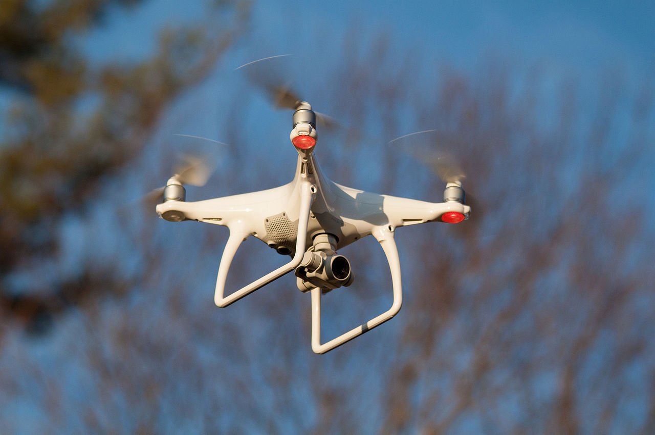


Drone Trajectory Tracking for Train Diagnostics
Project in Dynamical Systems Theory 2022-23
Automation Engineering - Cyber-Physical Systems
Prof. Ing. Mariagrazia Dotoli Ing. Raffaele Carli Ing. Graziana Cavone Ing. Silvia Proia
Students:
Andrea Castellaneta
Renato Nocerino

Slide 2
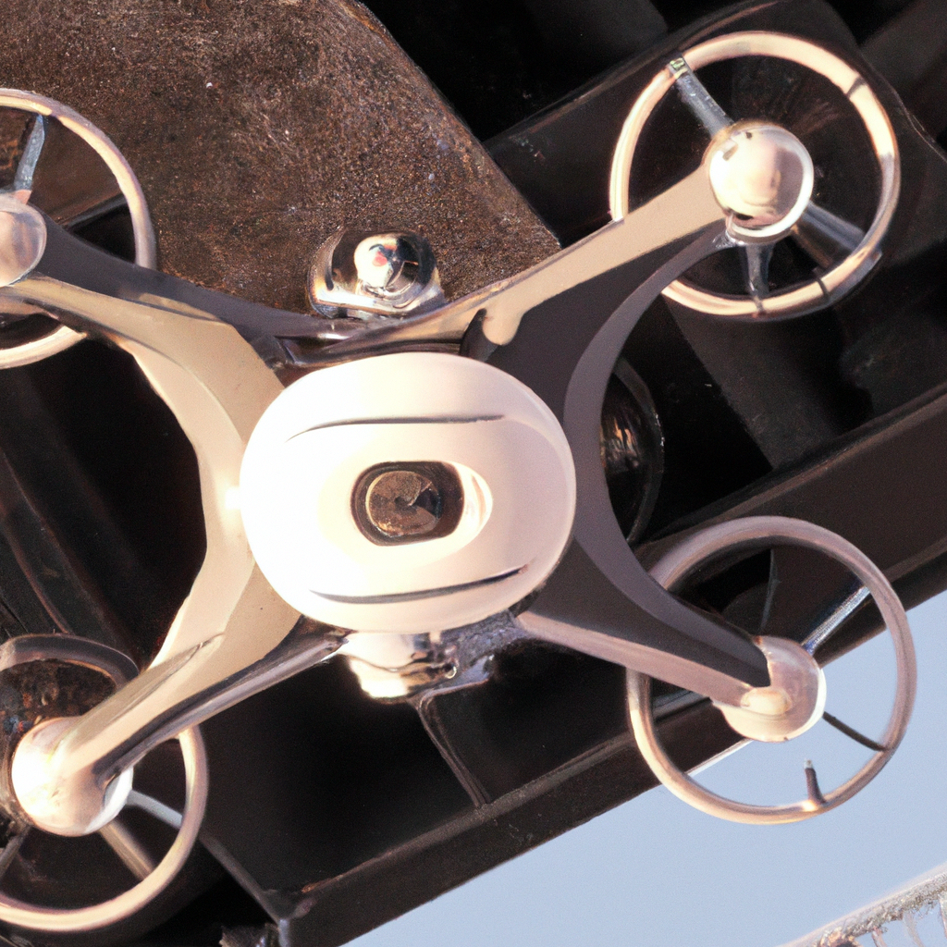
Outline
Drones for Train Diagnostics
Operating Scenario
Objective
Planning
Leader-Following Consensus Algorithm
LQR Algorithm
Vertical Landing
Oblique Landing
Conclusion
1

Slide 3
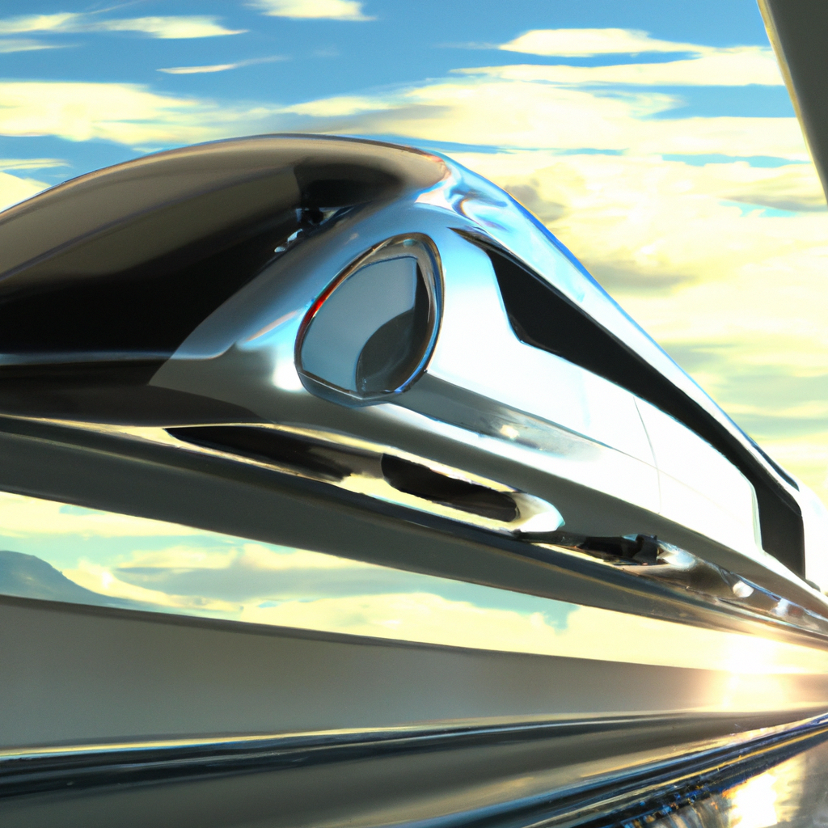
Drones for Train Diagnostics
The use of drones for train diagnostics offers many advantages:
Quick assessment the condition of a train
Reduction of the need for manual labor
Maintenance planning
Reduction in time and money spent
Image support
2
Notes:
Nell'ambito ferroviario una fase cruciale è rappresentata dalla manutenzione preventiva, che può diventare una pratica molto rischiosa a causa delle variabili in gioco, su tutte le strutture pericolanti e il meteo incerto. Le ispezioni condotte con metodi tradizionali richiedono tempi molto lunghi ed effetuate da operatori sul campo, quindi vengono principalmente effettuate di notte per ridurre I ricschi. L'uso di droni per ispezionare le ferrovie può ridurre notevolmente i tempi, ottimizzando il processo e rendendo la manutenzione più tempestiva. Grazie alla presenza di telecamere e sensori all'avanguardia è possibile raccogliere dati altamente accurati e veloci al fine di valutare lo stato delle strutture senza l'utilizzo di operatori sul campo, permettendo dunque anche un ri

Slide 4
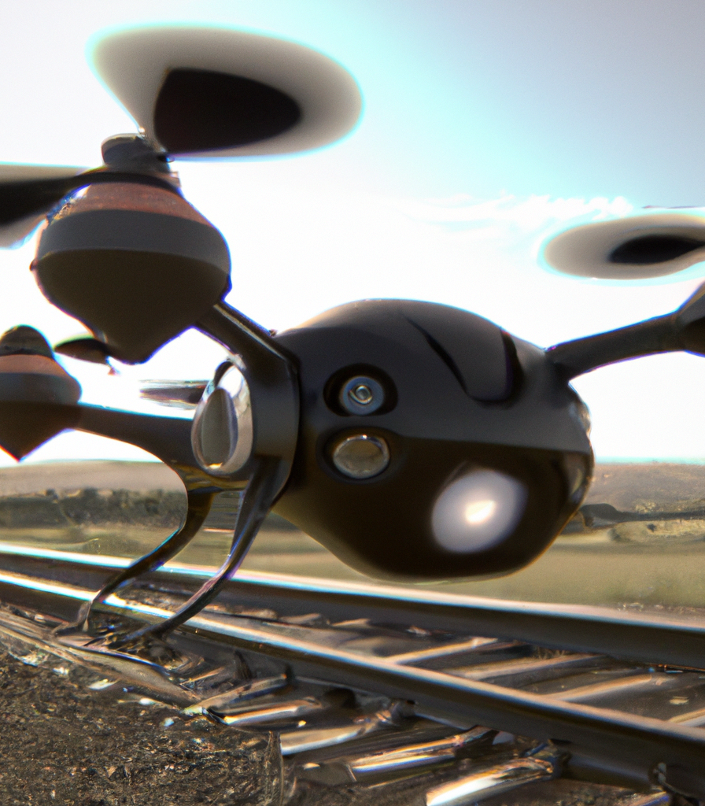
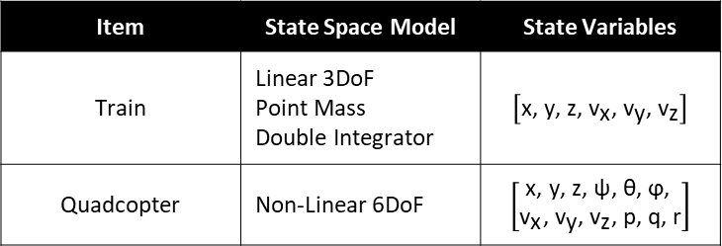
Operating Scenario
Item | State Space Model | State Variables
Train | Linear 3DoF Point Mass Double Integrator | $$\left[\text{x}\text{, }\text{y}\text{, }\text{z}\text{, }{\text{v}}_{\text{x}}\text{, }{\text{v}}_{\text{y}}\text{, }{\text{v}}_{\text{z}}\right]$$
Quadcopter | Non-Linear 6DoF | $$\left[\begin{aligned}\text{x}\text{, }\text{y}\text{, }\text{z}\text{, }\text{ψ}\text{, }\text{θ}\text{,} \text{ϕ}\text{, } \\ {\text{v}}_{\text{x}}\text{, }{\text{v}}_{\text{y}}\text{, }{\text{v}}_{\text{z}}\text{, }\text{p}\text{, }\text{q}\text{, }\text{r}\end{aligned}\right]$$
Approaching Phase: Leader-Following Consensus Algorithm
Landing Phase: LQR Algorithm
3
Notes:
Passiamo ora a definire lo scenario operativo. Innanzitutto, definiamo i modelli considerati. Il treno è modellato come un punto materiale con un sistema a doppio integratore. Ha 3 gradi di libertà, e quindi 6 variabili di stato. Il drone, invece, è un modello non lineare a 6 gradi di libertà. Vediamo quindi che presenta 12 variabili di stato, che ne descrivono posizione, orientamento e velocità nello spazio. Il progetto si compone di 2 fasi: una prima fase di approccio del drone al treno, e una seconda fase di landing del drone sul treno ancora in movimento. La approaching phase è stata realizzata attraverso l’implementazione di un algoritmo del consenso di tipo leader following. Il landing invece, è stato ottenuto con un controllo LQR.

Slide 5
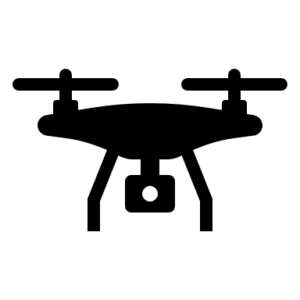

Objective
Make the drone rejoin the train and land on it while the train is still in movement
z
6 m
3 m
40 km/h
900 m
4
Notes:
L’obiettivo è quello di fare sì che il drone riagganci il treno diagnostico e vi atterri nel miglior modo possibile, mentre esso è ancora in movimento. Vediamo che inizialmente la distanza tra treno e drone è di 900 m e il treno viaggia a velocità costante pari a 40 km/h. Inoltre, il drone è posto a un’altezza di 6 m, mentre il treno si suppone alto 3 m.

Slide 6




Planning
Research
Testing
Literature research on drones trajectory tracking, consensus and LQR algorithms
Code test in several cases of curvilinear train trajectory, with both vertical and oblique drone landing
Algorithms implementation
Results Validation
Graphs and visualization of results
Parameters tuning in case of linear train trajectory with drone vertical landing
5
Notes:
Per organizzare il lavoro, abbiamo previsto un planning organizzato in più fasi. Partendo dalla ricerca in letteratura e proseguendo con l’implementazione e il test degli algoritmi. Dapprima con un traiettoria lineare del treno e poi curvilinea. Infine, dopo aver raccolto diversi casi di studio, li abbiamo confrontati e ricavato dei risultati soddisfacenti.

Slide 7
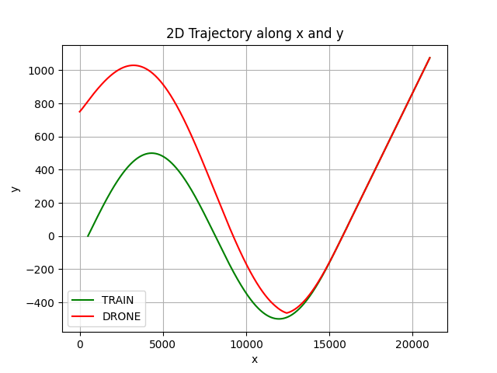
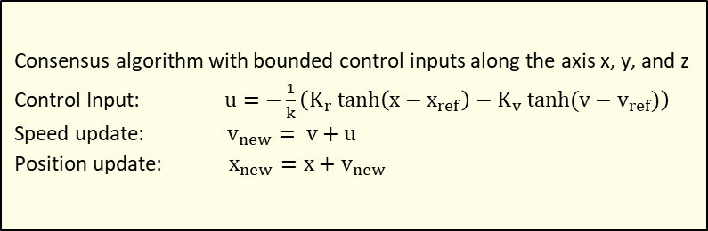
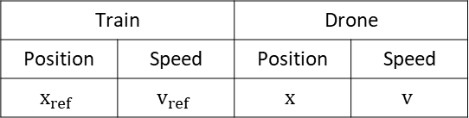
Control Strategy: Leader-Following Consensus Algorithm
Consensus algorithm with bounded control inputs along the axis x, y, and z
Control Input: $u=−\frac{1}{k}\left(K_{r} tanh\left(x−x_{ref}\right)−K_{v} tanh⁡(v−v_{ref})\right)$
Speed update: $v_{new}= v+u$
Position update: $x_{new}=x+v_{new}$
Train |  | Drone
Position | Speed | Position | Speed
$$x_{ref}$$ | $$v_{ref}$$ | $$x$$ | $$v$$
DRONE
TRAIN
Follower
Leader
6
Notes:
Per la prima fase è stato implementato un algoritmo del consenso di tipo leader-following. In questo caso abbiamo il drone che insegue il treno. Attraverso le variabili riportate sullo schermo, quindi posizione e velocità del drone e del treno, siamo stati in grado di ricavare un ingresso di controllo ottimale. Abbiamo scelto di utilizzare la variante dell’algoritmo con ingressi di controllo limitati, tramite la funzione tangente iperbolica, per evitare che questi divergessero. In questo modo l’algoritmo risulta più robusto. Il consenso è stato testato sia su tutti gli assi x, y e z, sia soltanto su x e y. Più in seguito vedremo in dettaglio i risultati migliori.

Slide 8
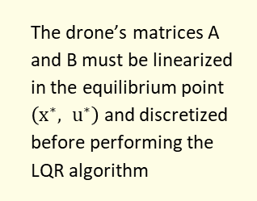
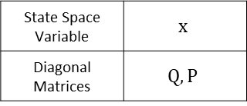
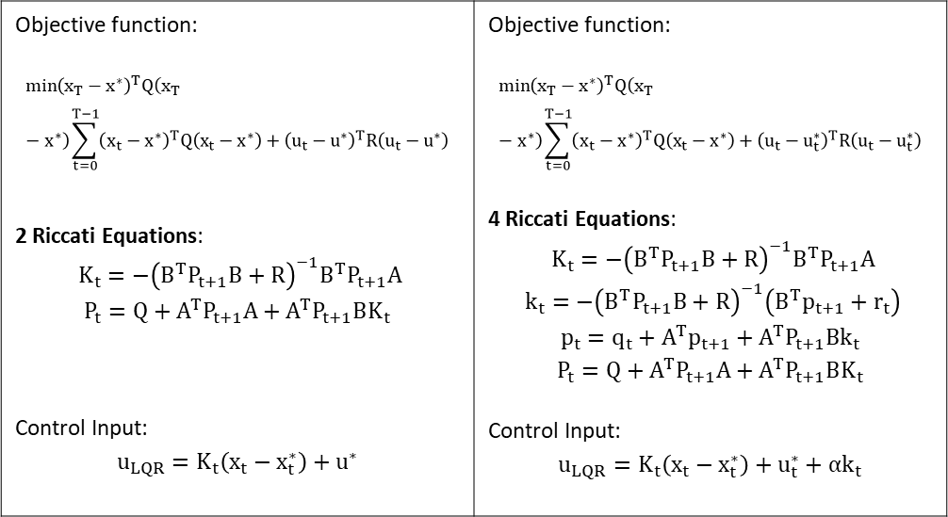
Control Strategy: LQR Algorithm
Objective function: $$\min{{\left(x_{T}−x^{∗}\right)}^{T}Q\left(x_{T}−x^{∗}\right)\sum_{t=0}^{T−1}{{\left(x_{t}−x^{∗}\right)}^{T}Q\left(x_{t}−x^{∗}\right)+{\left(u_{t}−u^{∗}\right)}^{T}R\left(u_{t}−u^{∗}\right)}}$$ 2 Riccati Equations: $$K_{t}=−{\left(B^{T}P_{t+1}B+R\right)}^{−1}B^{T}P_{t+1}A$$ $$P_{t}=Q+A^{T}P_{t+1}A+A^{T}P_{t+1}BK_{t}$$ Control Input: $$u_{LQR}=K_{t}\left(x_{t}−x_{t}^{∗}\right)+u^{∗}$$ | Objective function: $$\min{{\left(x_{T}−x^{∗}\right)}^{T}Q\left(x_{T}−x^{∗}\right)\sum_{t=0}^{T−1}{{\left(x_{t}−x^{∗}\right)}^{T}Q\left(x_{t}−x^{∗}\right)+{\left(u_{t}−u_{t}^{∗}\right)}^{T}R\left(u_{t}−u_{t}^{∗}\right)}}$$ 4 Riccati Equations: $$K_{t}=−{\left(B^{T}P_{t+1}B+R\right)}^{−1}B^{T}P_{t+1}A$$ $$k_{t}=−{\left(B^{T}P_{t+1}B+R\right)}^{−1}\left(B^{T}p_{t+1}+r_{t}\right)$$ $$p_{t}=q_{t}+A^{T}p_{t+1}+A^{T}P_{t+1}Bk_{t}$$ $$P_{t}=Q+A^{T}P_{t+1}A+A^{T}P_{t+1}BK_{t}$$ Control Input: $$u_{LQR}=K_{t}\left(x_{t}−x_{t}^{∗}\right)+u_{t}^{∗}+αk_{t}$$
The drone’s matrices A and B must be linearized in the equilibrium point $\left(x^{∗}, u^{∗}\right)$ and discretized before performing the LQR algorithm
State Space Variable | $$x$$
Diagonal Matrices | $$Q, P$$
7
Notes:
Il controllo LQR permette di ottenere un controllo in retroazione dallo stato ottimo rispetto ad un indice quadratico nello stato x e nel controllo u. E' stato utilizzato dapprima un approccio basato su 2 Equazioni di Riccati e successivamente su 4. Linearizzazione e discretizzazione, in qaunto il sistema considerato è non lineare. Alpha coefficiente dal valor piccolo

Slide 9
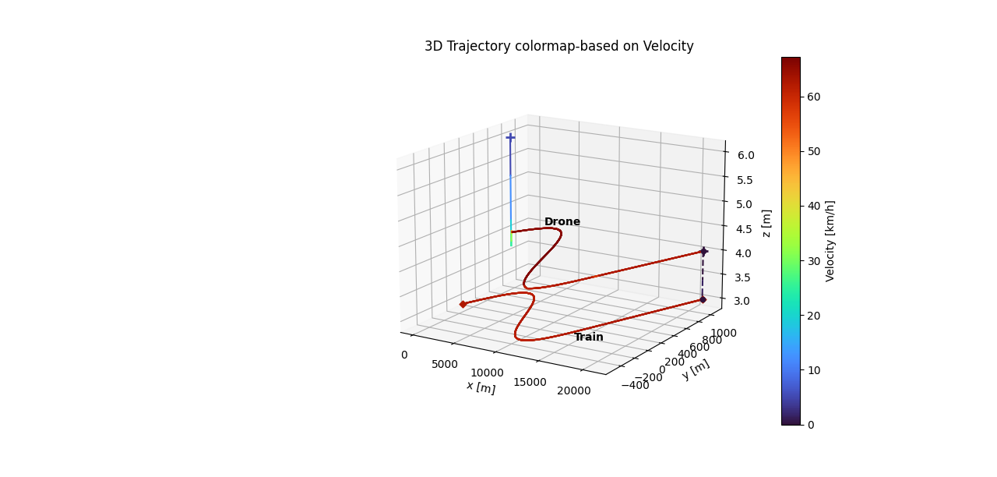
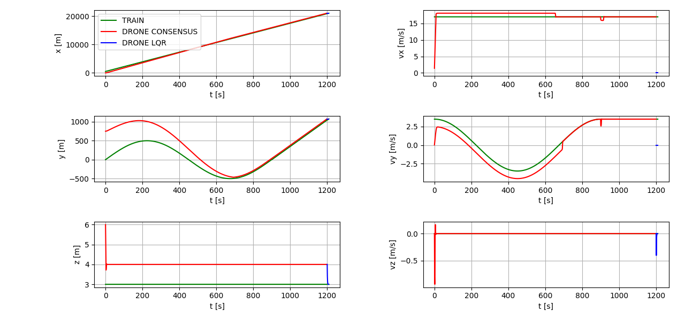
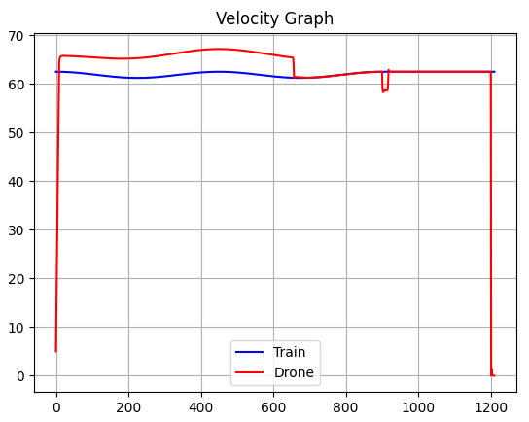
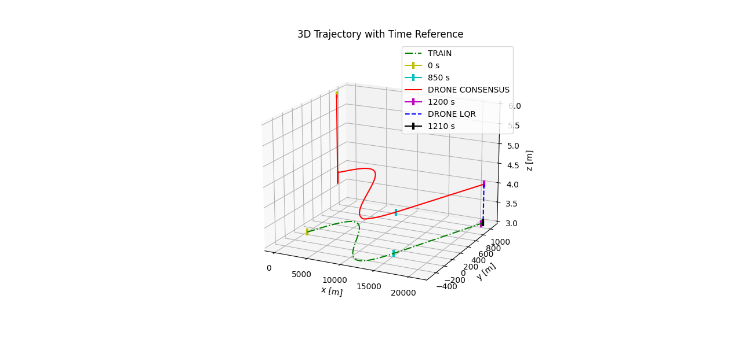
Vertical Landing
8
Notes:
I risultati si riferiscono al caso di consenso su xyz. 2 eq di Riccati. Al fine di effettuare il landing verticale è necessario che il drone superi il treno e lo intercetti all'atterraggio. E' possibile notare come tale strategia garantisca buoni risultati sia in termini di posizione che di velocità, che non supera mai il limite di 72km/H, con errori trascurabili. E' inoltre possibile apprezzare i due grafici in 3D, nel primo è messa in riasalto la velocità raggiunta dal drone e dal treno durante tutte le varie fasi, nel secondo invece sono proprio evidenziate le fasi del progetto.

Slide 10
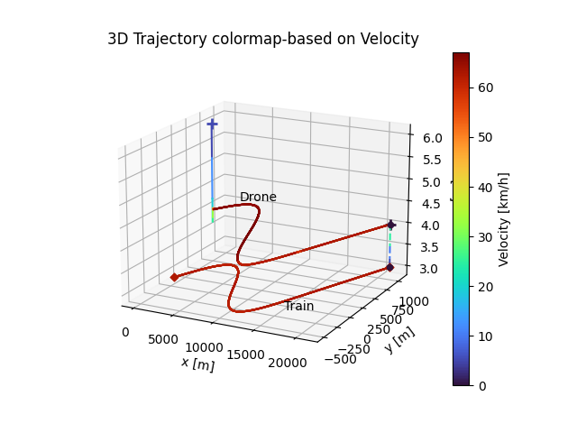
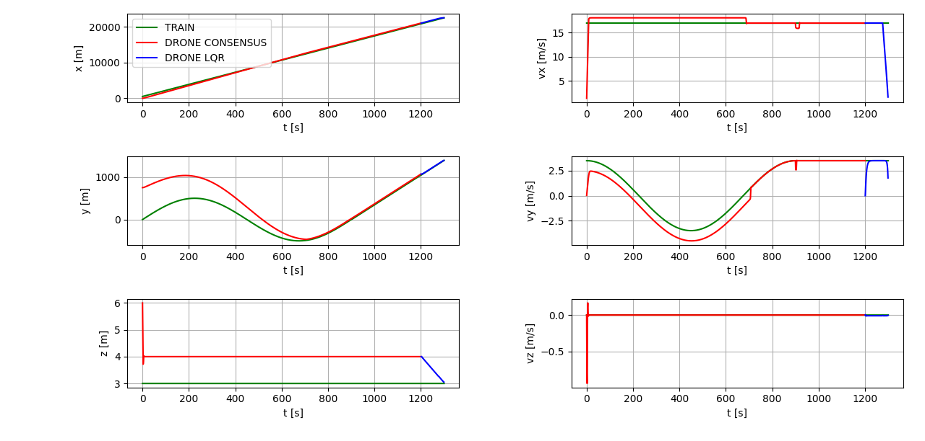
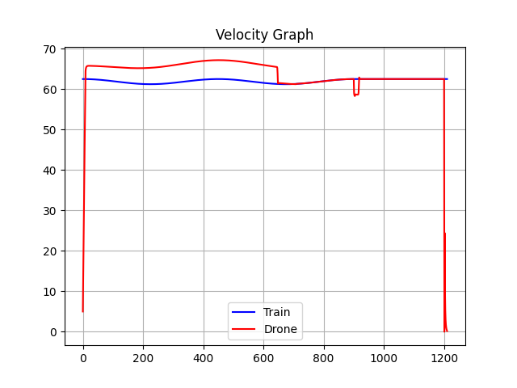
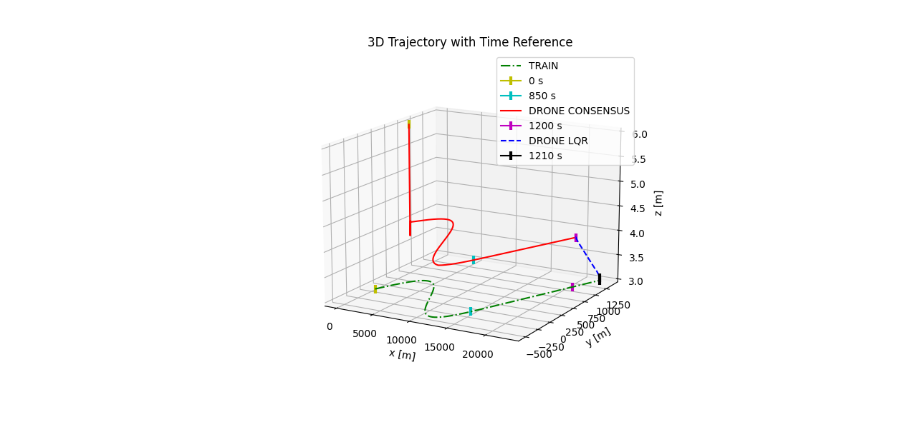
Oblique Landing
9
Notes:
Il landing obliquo è ben visibile se osserviamo il grafico che mostra l’evoluzione della componente z della posizione nel tempo. Anche in questo caso riscontriamo che la velocità non supera mai i limiti del drone preso in considerazione, ovvero 72 km/h. Tuttavia, per la realizzazione di un landing obliquo, il drone è costretto comunque a superare il treno e a intercettarlo durante l’atterraggio. In questo caso infatti, otteniamo dei buoni risultati, poiché il displacement che il drone deve coprire atterrando è di 10 m, motivo per cui il landing obliquo non è netto nella figura in alto a destra.

Slide 11
Conclusion
Results:
Vertical landing: The drone lands on the train with negligible error on final position and speed
Oblique landing: The drone lands on the train with a small error on final position and speed
Best results obtained with:
Consensus applied to axis x, y, and z
LQR with 2 Riccati equations
Leader-Following Consensus Performance
Robust with every train trajectory, with no static error
LQR Performance
Using 2 or 4 Riccati equations shows similar results in the algorithm’s precision
Distances to cover over 15 m result in significant errors
10
Notes:
In conclusione, per quanto riguarda le prestazioni degli algoritmi, il consenso è apparso robusto per ogni traiettoria del treno e garantisce un errore nullo, Mentre l’LQR fallisce per lunghe distanze da coprire. Inoltre, non è stata riscontrata una particolare differenza tra l’uso di 2 o 4 equazioni di Riccati. A parità di prestazioni infatti, abbiamo preferito utilizzare 2 equazioni. Infatti, attraverso il confronto dei casi esaminati, abbiamo riscontrato che i migliori risultati sono stati ottenuti attraverso un controllo con LQR con 2 equazioni di Riccati e consenso applicato sui 3 assi x, y, z. Come possiamo notare, i risultati ottenuti sono soddisfacenti, in quanto presentano un errore praticamente nullo su posizione e velocità finale del drone. Nel complesso comunque, il landing verticale risulta più preciso.

Slide 12
Bibliography
Wei Ren PhD, Randal W. Beard PhD - Distributed Consensus in Multi-vehicle Cooperative Control Theory and Applications-Springer-Verlag London (2008)
Zaid Tahir, Waleed Tahir, Saad Ali Liaqat - State Space System Modeling of a Quad Copter UAV (2016):
https://www.researchgate.net/publication/305787914_State_Space_System_Modeling_of_a_Quad_Copter_UAV
Francesco Sabatino - Quadrotor control: modeling, nonlinear control design, and simulation (2015):
https://www.kth.se/polopoly_fs/1.588039.1600688317!/Thesis%20KTH%20-%20Francesco%20Sabatino.pdf
Silvia Proia, Graziana Cavone, Antonio Camposeo, Fabio Ceglie, Raffaele Carli, Mariagrazia Dotoli - Safe and Ergonomic Human-Drone Interaction in Warehouses (2022):
https://ieeexplore.ieee.org/document/9981469
Qasim Ali, Sergio Montenegro - Explicit Model Following Distributed Control Scheme for Formation Flying of Mini UAVs (2016):
https://ieeexplore.ieee.org/document/7381594
11

